Slide 1

МИНОБРНАУКИ РОССИИ Федеральное государственное бюджетное образовательное учреждение высшего образования «МИРЭА – Российский технологический университет» РТУ МИРЭА Институт комплексной безопасности и специального приборостроения Кафедра КБ-4 «Интеллектуальные системы информационной безопасности» Практическая работа №4 на тему: «Кластеризация данных в KNIME» по дисциплине: «Технологии интеллектуального анализа данных мониторинга безопасности»
Выполнил:
студент группы ББМО-01-21
Фатыхова Наталья Алексеевна
Проверила:
Латыпова Ольга Валерьевна

Slide 2
Задача
1. Загрузить доступные рабочие пространства кластеризации
2. Подготовьте исходные данные к обработке. Кластеризуйте данные в KNIME методоми k-means и k- Medoids.
3. Оценить и сравнить полученные результаты. Сделать выводы о проделанной работе.

Slide 3
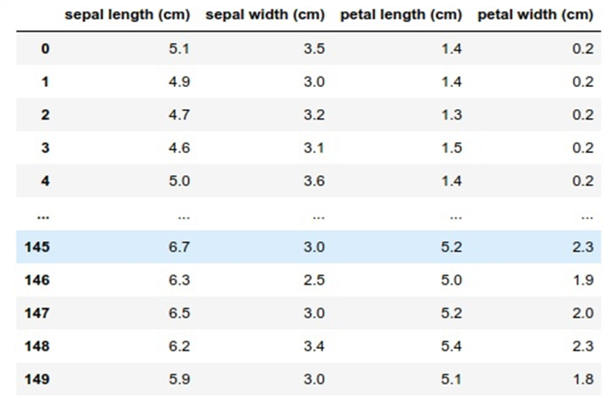
Набор данных

Slide 4
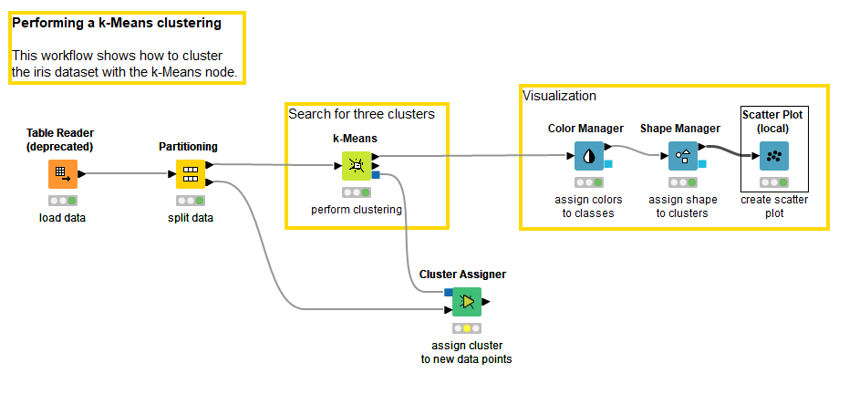
K-means

Slide 5
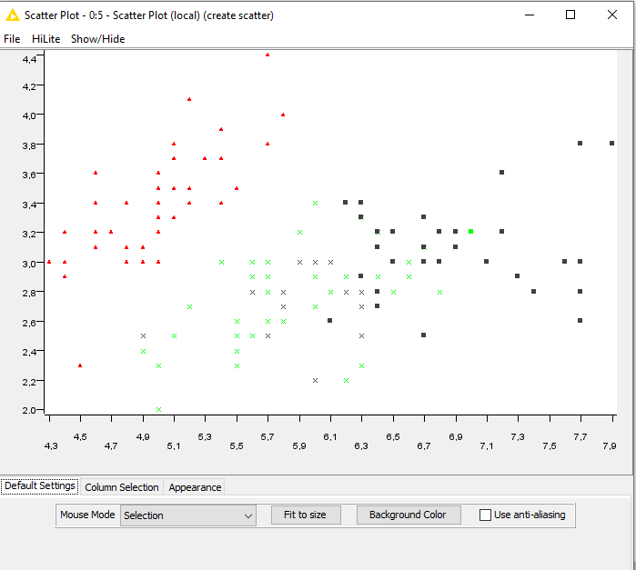
Результаты K-means

Slide 6
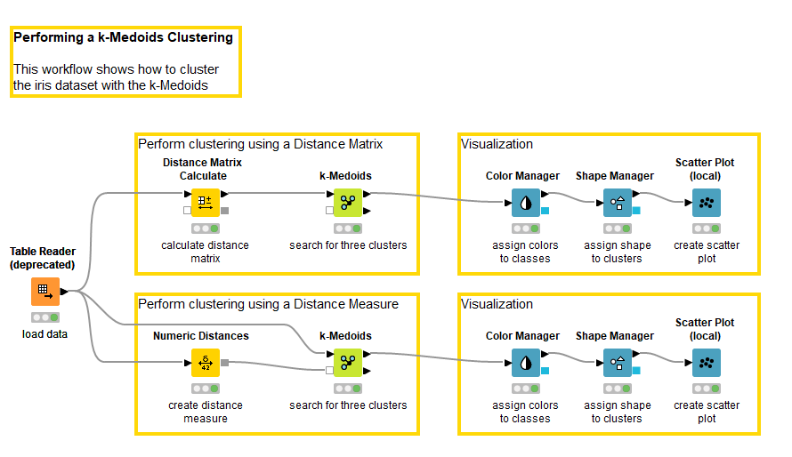
K-medoids

Slide 7
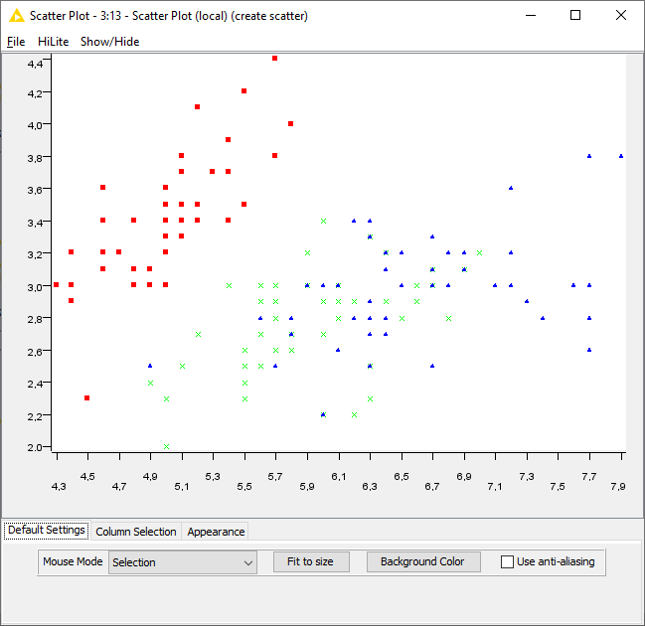
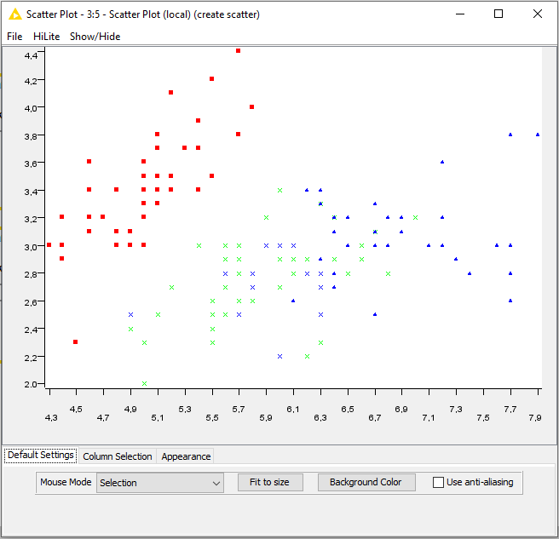
Результаты k-medoids

Slide 8
Вывод: В ходе работы были выполнены следующие задачи 1. Загрузить доступные рабочие пространства кластеризации 2. Подготовьте исходные данные к обработке. Кластеризуйте данные в KNIME методоми k-means и k- Medoids. 3. Оценить и сравнить полученные результаты. Сделать выводы о проделанной работе.

